Slide 1
Министерство образования и науки Российской
Федерации Федеральное государственное бюджетное образовательное учреждение высшего образования
«Владимирский государственный университет имени Александра Григорьевича и Николая Григорьевича Столетовых»
(ВлГУ)
Кафедра информационных систем
и программной инженерии
Курсовой проект
Разработка графического приложения на C# с использованием OpenGL
«Космический корабль»
Презентация
Выполнил: ст.гр.ПРИ-120 Карпов М.В.
Принял:
Жигалов И. Е.
Владимир 2024

Slide 2
ВВЕДЕНИЕ
Курсовой проект выполнен по дисциплине «Программирование компьютерной графики». Темой курсового проекта является «Разработка графического приложения на C# с использованием OpenGL». Предметной областью является космический корабль.
Компьютерная графика — это область информационных технологий, в которой создают и обрабатывают графические изображения на компьютерах. С помощью компьютерной графики можно делать двухмерные и трехмерные картинки, анимацию, виртуальную реальность, обрабатывать изображения, разрабатывать компьютерные игры и многое другое.

Slide 3
ЦЕЛЬ РАЗРАБОТКИ
Цель разработки состоит в освоении средств разработки приложений в среде Visual Studio с использованием графической библиотеки OpenGL.
Назначение разработки - управление анимированными объектами.

Slide 4
СЦЕНАРИЙ РАБОТЫ ПРИЛОЖЕНИЯ
Запуск приложения
Основной функционал:
Космический корабль:
Циклическая анимация корабля
Игра:
Управляя кораблём, уклоняться от метеоритов
Луна:
Передвигать Би-Би по Луне
Просмотр информации о программе
Завершение работы приложения

Slide 5
ФУНКЦИОНАЛЬНЫЕ ТРЕБОВАНИЯ
Циклическая анимация космического корабля
Воспроизведение аудио «Космическая Одиссея» в сцене №1 и №3
Воспроизведение аудио «От винта!» в сцене №2
Перемещение космического корабля нажатием на клавиши
Перемещение Би-Би нажатием на кнопки
Нажатием на кнопку начинать/перезапускать игру
При попадании метеорита в корабль анимировать отклонение корабля назад
При попадании метеорита в корабль отображать надпись о проигрыше и кнопку «Играть» повторно
При прохождении игры добавить на сцену систему частиц и надпись о победе
Переключение управления между объектами

Slide 6
НЕФУНКЦИОНАЛЬНЫЕ ТРЕБОВАНИЯ
Требования к реализации
Использование C# и OpenGL
Требования к производительности
Приложение должно сохранять высокую отзывчивость в течение всего времени пользования приложением.
Требования к интерфейсу
Шрифт ввода-вывода данных - кириллица;
Интерфейс должен быть удобен и прост в понимании для пользователя.

Slide 7
МОДЕЛИРУЕМАЯ СЦЕНА
Моделируемая сцена представляет из себя космическое пространство с некоторыми космическими объектами. В качестве прототипа данной сцены взята серия мультсериала «Смешарики» «Космическая Одиссея». В качестве фона в каждой из трёх сцен выступает текстура «Космос». Изначально перед пользователем предстаёт сцена №1 под названием «Корабль».
В сцене №1 представлен космический корабль. Здесь же применена циклическая анимация, включающая в себя вращение корабля по всем осям. На фоне играет финальная композиция серии мультсериала для задания атмосферы.

Slide 8
МОДЕЛИРУЕМАЯ СЦЕНА
Сцена №2 под названием «Игра» копирует сюжет серии, где герои попадают под метеоритный дождь. При нажатии на кнопку «Играть» на корабль начнут лететь метеориты, а цель пользователя – используя клавиши клавиатуры, уклоняться от них. Всего в корабль летят 4 метеорита. Если хотя бы один из них попадёт в корабль – игра закончится проигрышем, если ни один не попадёт – победой и салютом из системы частиц. Если в корабль попадет метеорит, он отклоняется назад, а свет в окне гаснет. К сожалению, не удалось найти нужную композицию из этого фрагмента серии, поэтому в качестве саундтрека выступает не менее прекрасная песня «От винта!».
Сцена №3 под названием «Луна» представляет из себя, как ни сложно догадаться, Луну. Также на Луне находится робот «Би-Би», на поиски которого персонажи серии и полетели. Нажатием на кнопки Би-би можно передвигать по Луне. Одновременно с перемещением он также поворачивается в нужную сторону. На фоне играет всё та же финальная композиция серии.

Slide 9
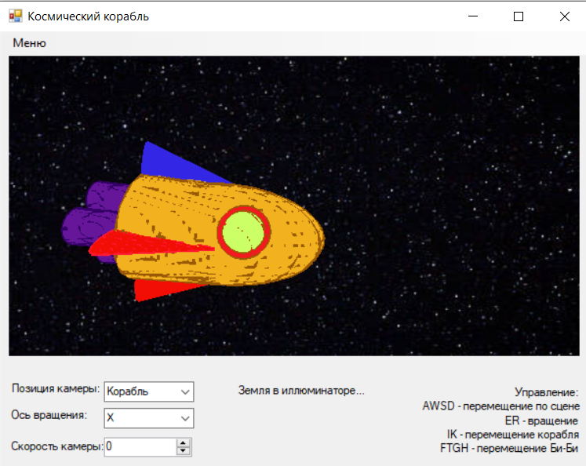
ИНТЕРФЕЙС ПРОГРАММЫ
Приложение начинает свою работу и перед пользователем предстаёт сцена с космическим кораблём.

Slide 10
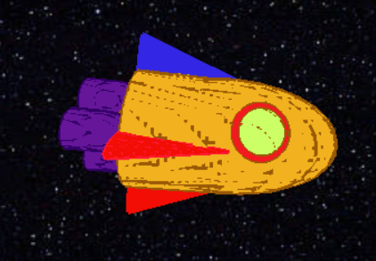
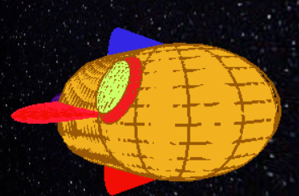
МОДЕЛИРОВАНИЕ ГРАФИЧЕСКИХ ОБЪЕКТОВ
Над космическим кораблём была проделана очень большая работа. Основа состоит из сферы (передняя часть) и цилиндра, повёрнутого на 90 градусов по оси Y. Турбины состоят из тех же частей, лишь смещённых и отмасштабированных, рисуются они с помощью цикла. Также здесь используются конусы, сильно уменьшенные по оси X. Для окна используются две сферы.

Slide 11
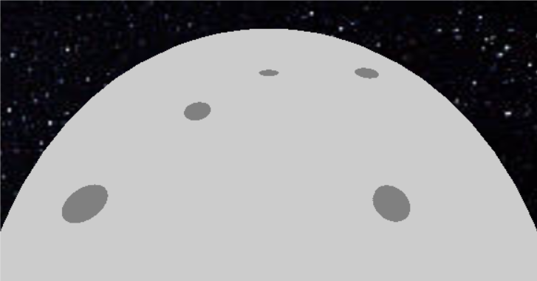
МОДЕЛИРОВАНИЕ ГРАФИЧЕСКИХ ОБЪЕКТОВ
Луна – это большая сфера. Для создания кратеров использовались сферы меньшего радиуса, уменьшенные по оси Z.

Slide 12

МОДЕЛИРОВАНИЕ ГРАФИЧЕСКИХ ОБЪЕКТОВ
Метеориты представляют из себя обычные сферы серого цвета.

Slide 13
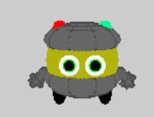
МОДЕЛИРОВАНИЕ ГРАФИЧЕСКИХ ОБЪЕКТОВ
Основная часть Би-Би – сфера жёлтого цвета. Сверху и снизу него, его корпус – это уменьшенные по оси Z сферы серого цвета, нарисованы с помощью цикла. Колёса также рисуются с помощью цикла – две сферы чёрного цвета, уменьшенные по оси X. Глаза – это сферы, уменьшенные по оси Y. Руки и пальцы, лампочки на голове также нарисованы с помощью циклов.

Slide 14
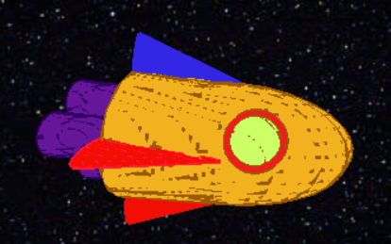
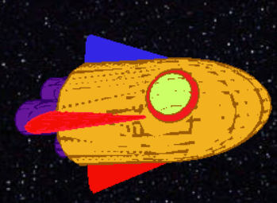
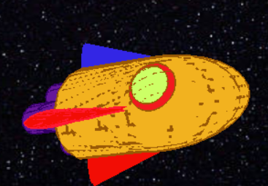
ЦИКЛИЧЕСКАЯ АНИМАЦИЯ КОСМИЧЕСКОГО КОРАБЛЯ
Циклическая анимация космического корабля представляет из себя его вращение по разным осям. Осуществляется оно с помощью переменной deltaRotateSystemSpaceship. Функция changeSpaceshipRotate() занимается перерасчётом отклонения корабля.

Slide 15
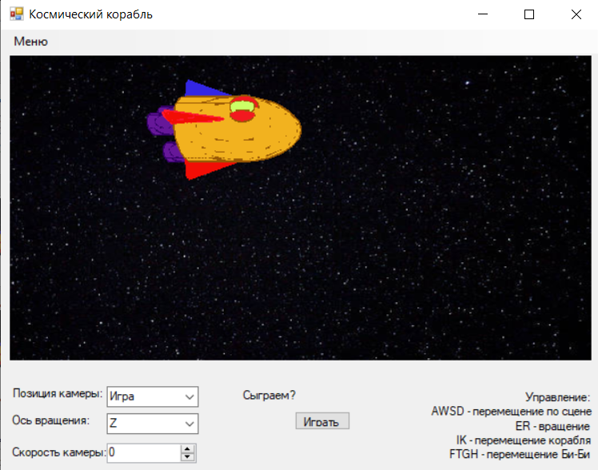
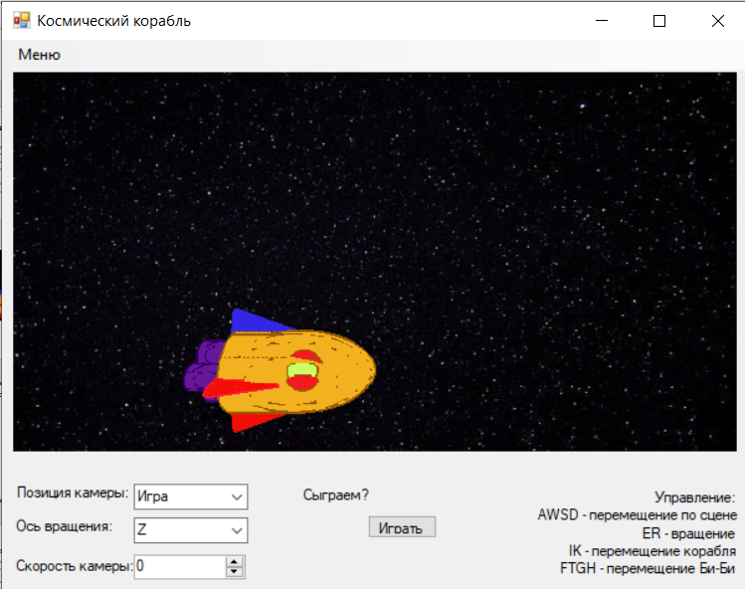
ПЕРЕМЕЩЕНИЕ КОСМИЧЕСКОГО КОРАБЛЯ
Если нажата клавиша I или K, космический корабль перемещается вверх или вниз соответственно.

Slide 16
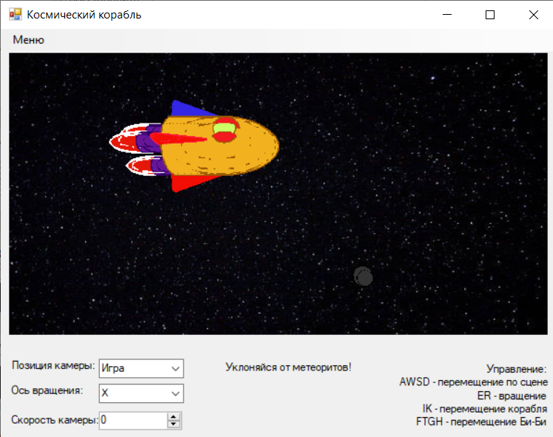
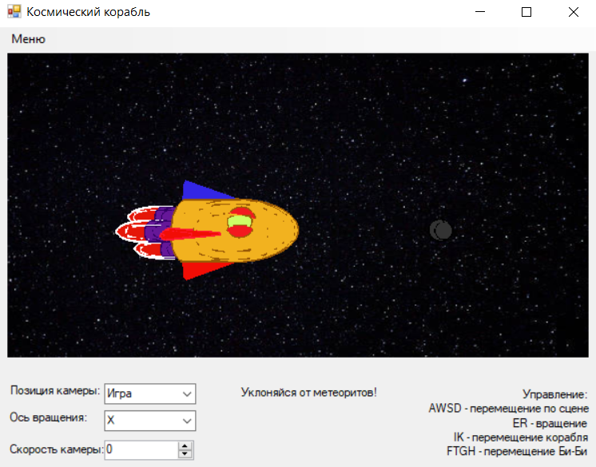
ИГРА. КОСМИЧЕСКИЙ КОРАБЛЬ VS МЕТЕОРИТЫ
При нажатии на кнопку «Играть» можно начать игру. Всего по очереди запускаются 4 метеорита. Их положение по оси Z генерируется с помощью класса Random, а перемещение определяется с помощью переменной deltaXMeteorit.

Slide 17
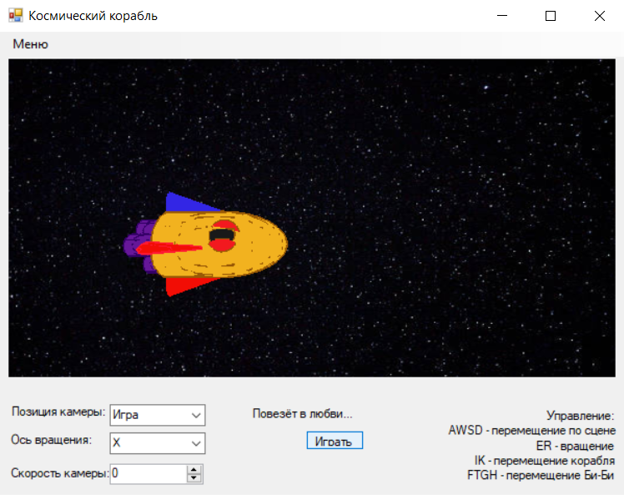
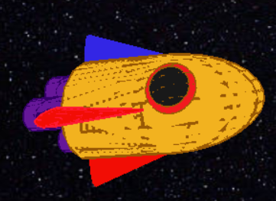
ИГРА. КОСМИЧЕСКИЙ КОРАБЛЬ VS МЕТЕОРИТЫ
Если метеорит находится в зоне космического корабля по оси X и значения отклонения по оси Z метеорита и корабля менее 35, то значит метеорит попал в корабль. Игра заканчивается, снова появляется кнопка «Играть». Запускается анимация рисования отклонения корабля после столкновения, а окно закрашивается чёрным цветом.

Slide 18
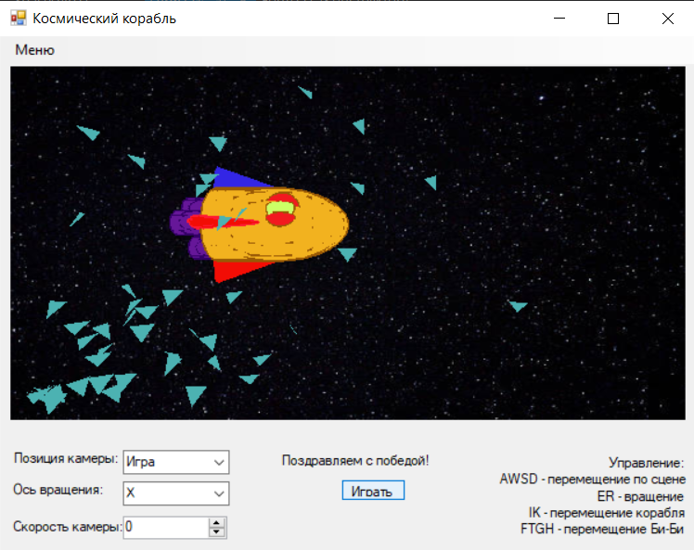
ИГРА. КОСМИЧЕСКИЙ КОРАБЛЬ VS МЕТЕОРИТЫ
Если же все 4 метеорита не попали в корабль, то игра считается успешно завершённой, запускается система частиц.

Slide 19
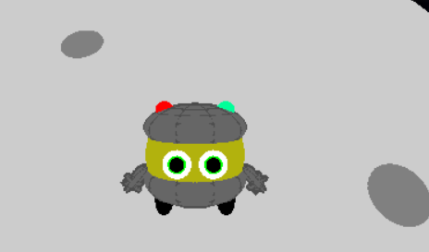
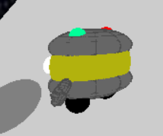
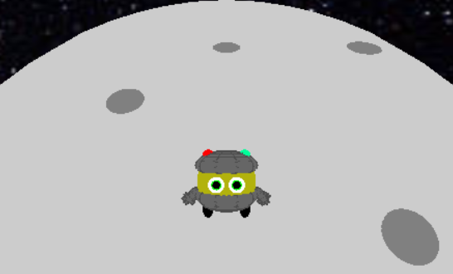
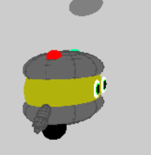
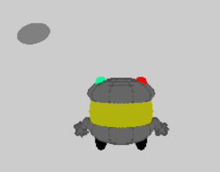
ПЕРЕМЕЩЕНИЕ БИ-БИ
Если нажата клавиша F,T,G или H, то Би-Би перемещается влево, вверх вниз или вправо соответственно, плюс поворачивается в нужную сторону.

Slide 20
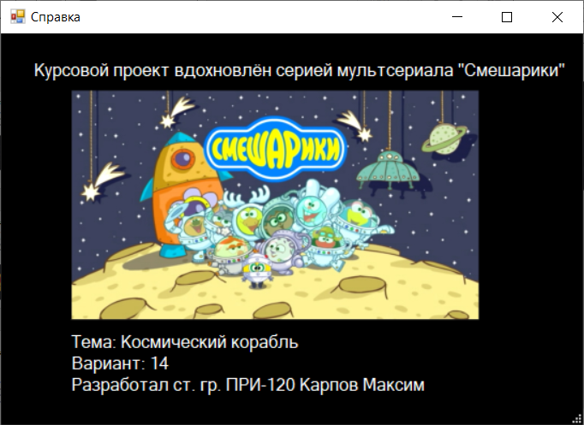
МЕНЮ ПРИЛОЖЕНИЯ
Информация о программе

Slide 21
Заключение
В результате выполнения курсового проекта по дисциплине «Программирование компьютерной графики» была достигнута цель - освоены средства разработки приложений в среде Microsoft C# с использованием графической библиотеки OpenGL.
В соответствии с выбранной предметной областью было спроектировано и разработано графическое приложение на С# с использованием технологии OpenGL.

Slide 22
Использованная литература
Жигалов И.Е. Компьютерная графика: Курс лекций/ Владим. гос. ун-т. Владимир, 2004. 124 с. ISBN 5-89368-459-1.
Жигалов И.Е., Новиков И.А. Программирование компьютерной графики. Учебное пособие./ Владим. гос. ун-т. Владимир, 2014. 96 с.
Жигалов И.Е., Новиков И.А. Программирование двухмерной компьютер-ной графики. Учебное пособие./ Владим. гос. ун-т. Владимир, 2015. 120 с.
Жигалов И. Е., Новиков И.А. Программирование трехмерной компьютер-ной графики : учеб. пособие / Владим. гос. ун-т им. А. Г. и Н. Г. Столетовых. ‒Владимир: Изд-во ВлГУ, 2016. ‒92 с.

